Slide 1

陣列 Array
By ICEJJ

Slide 2
What is Array?
分配一塊連續的記憶體，利用索引(index)算出該元素的位置。
元素型態相同
0 index

Slide 3
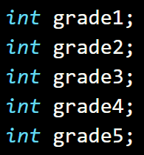

Why Array
變數可以儲存一筆資料，多筆怎麼辦?

Slide 4
How to use Array
宣告
存取
走訪
計算陣列大小
多維陣列

Slide 5
宣告
宣告時給定長度
int grade[5];
宣告時給定長度並初始化
int grade[5] = {1, 2, 3, 4, 5};
宣告時由編譯器自動推斷array大小
int grade[] = {1, 2, 3, 4, 5};

Slide 6
存取陣列
陣列元素的位置從0開始
除了取值也可以寫入值
scanf("%d", &grade[0]);
存取超過陣列大小的元素?
未定義行為

Slide 7
走訪陣列
迴圈配合索引值走訪

Slide 8
計算陣列大小
直接存取給定的初始大小
利用sizeof
sizeof 回傳位元組大小
sizeof(grade)/sizeof(int))

Slide 9
多維陣列
int grade[5][5];

Slide 10
陣列練習
UVA 12650
UVA 10082
2x2矩陣乘法

Slide 11
UVA 12650
有一個水壩的牆受到地震的影響受損了。事情緊急，必須馬上派人去修，以免水淹之患。修護任務非常困難，還好現在有 n 個志願者。 政府製作了編號 1～n,總共n個號碼牌。每個志願者在去修理之前，會發給他一個號碼牌。任務結束後，志願者把他的號碼牌交還回來。 現在水壩安全了，但不幸的是並不是每個志願者都有回來。有些志願者壯烈的犧牲了。你的任務是根據交還回來的號碼牌，找出有哪些號碼牌的志願者犧牲了。
輸入含有多筆測資。 每筆測資2列，第一列有2個整數 n，R。（1 <= R <= n <= 10000）n代表共有多少個志願者，R代表有回來的志願者數目。 接下來的一列有R個整數，代表有回來的志願者的號碼牌。

Slide 12
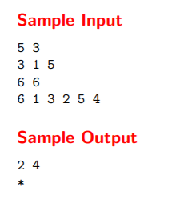

Slide 13
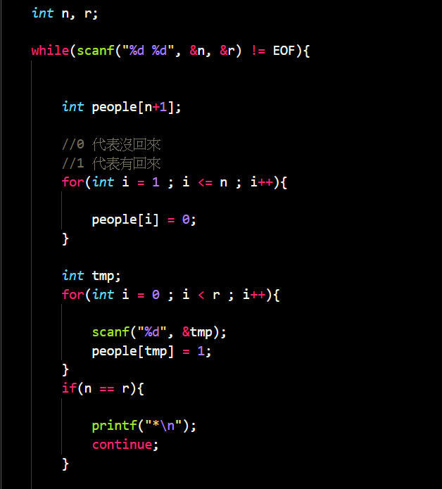
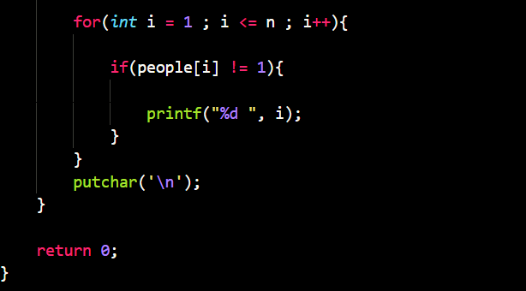
我的解法

Slide 14
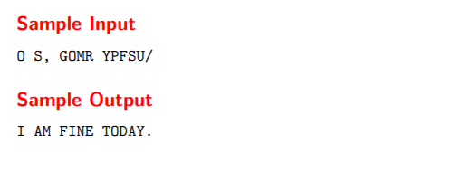
UVA 10082
打字時一個常見的錯誤就是沒有把手放在正確位置，而是偏右邊一個位置。所以會發生Q被打成W，J被打成K等等的情況。你的任務就是要把打錯的字修正回來。
輸入包含許多列，每列可能包含有數字，空白字元，大寫英文字母（Q、A、Z除外），標點符號（`除外）。

Slide 15
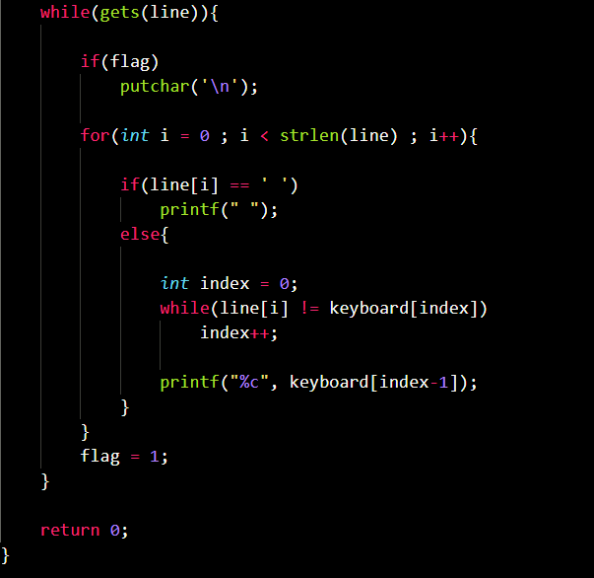
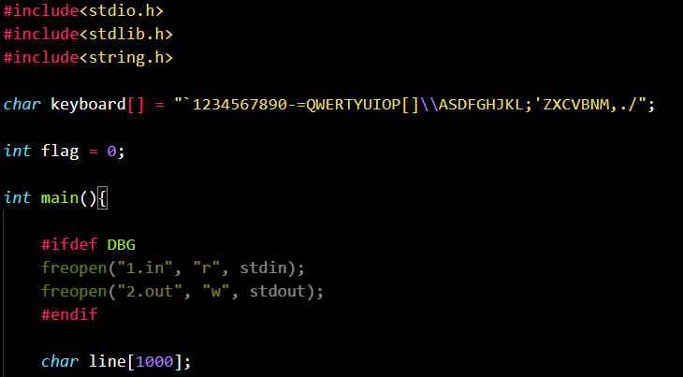
我的解法

Slide 16
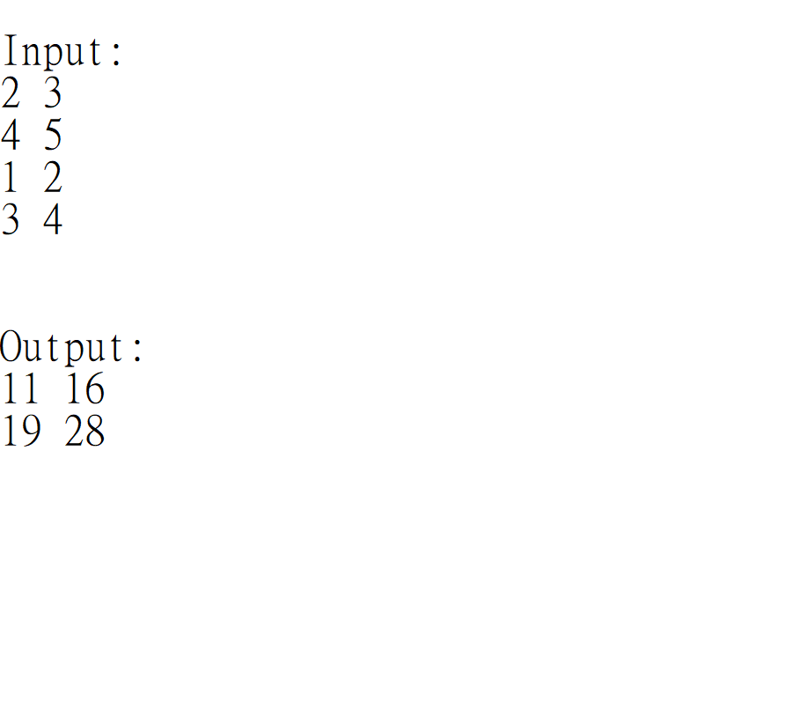
2x2矩陣乘法

Slide 17
實作stack
超出進度，但未來一定要自己實作一次喔喔喔喔喔

Slide 18
謝謝大家~

